Slide 1



Evaluación
Empresarial
Proyecto predictivo
Sengan Laity Njie Medina

Slide 2


Contexto del problema
El incumplimiento financiero, conocido como ”default”, es uno de los principales riesgos que enfrentan las empresas en la actualidad.
Este fenómeno ocurre cuando una empresa no puede cumplir con sus obligaciones financieras, lo que puede llevar a consecuencias graves.

Slide 3

problema
01
02
03
Perdida de capital invertido
Interupción de flujos de efectivo
Reducción del valor de las acciones
04
05
Falta de confianza
Riesgo sistematico

Slide 4





Sobre el conjunto de datos
El conjunto de datos contiene información sobre el estado de incumplimiento en la financiación.
El período cubierto por los datos es de 2017 a 2022.
1: Representa un estado de incumplimiento (default).
0: Representa un estado normal (sin incumplimiento).

Slide 5


Objetivo
Crear un modelo que prediga si una empresa incumplirá o no.
Ayudar a instituciones financieras a tomar mejores decisiones y evitar grandes riesgos.

Slide 6
Variables
01
02
03
04
05
Proporción de acciones en garantía de los accionistas controladores
Proporción de acciones ilimitadas en garantía
Opinión de auditoríaos
baja de calificación o evaluación negativa
Relación entre otros créditos y los activos totales
06
07
08
09
10
ROA: Retorno sobre activos
Relación entre pasivos y activos ajustados
Proporción de acciones limitadas en garantía
ROE: Retorno sobre patrimonio
Edad de la empresa

Slide 7

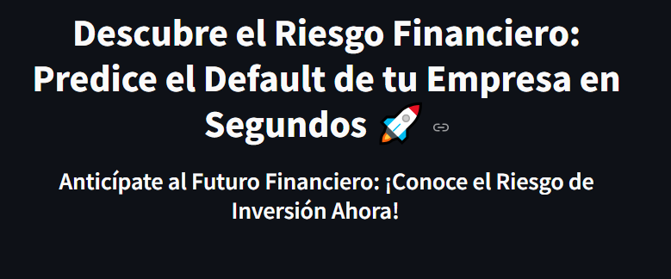
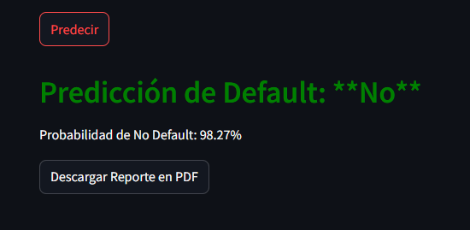
Streamlit

Slide 8

Conclusiones y Recomendaciones
Variables
datos
Sería recomendable seguir aumentando el número de variables participes en la predicción para generar un modelo mas fiable
Imprescindible seguir con el proceso de recopilación de datos para alimentar nuestro modelo y conseguir mejores predicciones

Slide 9

Posibles variables
Tamaña empresa
Margen de beneficio
sector
Cash flow
Liquidez
Prepagos
Volatilidad de stock
Pasivos corrientes
EBITDA

Slide 10
Muchas Gracias
Si tiene dudas, póngase en contacto con nuestro equipo.

